Slide 1
Что за наслаждение находиться в хорошей библиотеке. Смотреть на книги — и то уже счастье. Перед вами пир, достойный богов; вы сознаете, что можно принять в нем участие и наполнить до краев свою чашу. Чарльз Лемб (1779—1839), английский писатель.
Моя профессия –
школьный
библиотекарь.

Slide 2
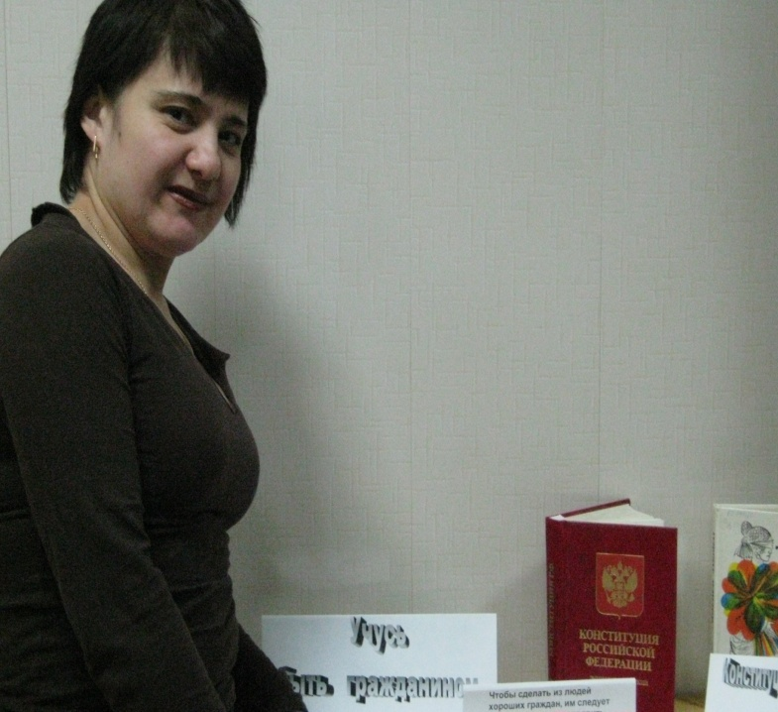
Деятельность школьной библиотеки является частью учебного процесса
Функции библиотеки:
Образовательная
Информационная
Культурная
Библиотекарь гимназии №63
Хисматуллина Лилия Зайнулловна.

Slide 3
Цели и задачи библиотеки:
Формирование культуры личности учащихся.
Адаптация к жизни в обществе
Воспитание гражданственности,
трудолюбия
Уважение к правам и свободам человека
Формирование здорового образа
Обеспечение доступа к информации для всех участников учебно-воспитательного процесса
Формирование у читателей навыков независимого библиотечного пользователя
Совершенствование новых библиотечных технологий
Расширение ассортимента библиотечно-информационных услуг
Формирование комфортной библиотечной среды.

Slide 4
Основные направления работы библиотеки:
Формирование библиотечного фонда, необходимого для образовательного процесса;
Справочно-библиографическую работа;
Индивидуальная и массовая работа с читателями;
Работа с документацией;
Создание современного имиджа библиотеки.

Slide 5
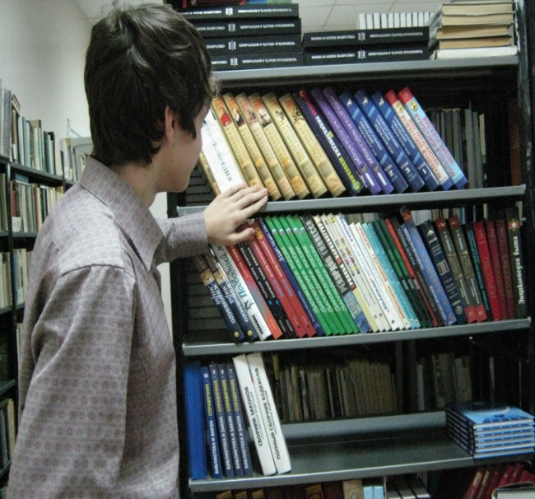
Книжный фонд насчитывает 13757 экземпляров изданий.

Slide 6
Фонд учебной и учебно-методической литературы насчитывает 6858 экз.

Slide 7
Структура библиотеки:
Абонемент
Читальный зал
Библиотека

Slide 8
Основные библиотечные показатели:
Количество
читателей: 430
Книговыдача:
5145
Количество
посещений:
2190

Slide 9
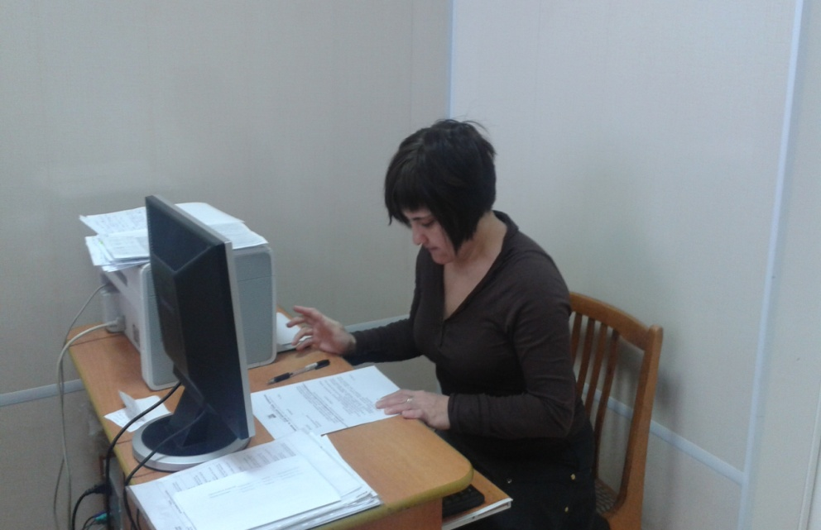
Материально-техническое оснащение:
Автоматизированное рабочее место (компьютер с выходом в Интернет).
Принтер.
Кафедра выдачи литературы.
Книжные витрины.
Выставочные столы.

Slide 10
Индивидуальная работа с читателями
Готовимся к выступлению,
пишем реферат.
Выполнение библиографической справки

Slide 11
Индивидуальная работа с читателями.
Обслуживание читателей на абонементе

Slide 12
Формы индивидуальной работы:
Консультирование учащихся при выборе книг, составление рекомендательных списков литературы на заданную тему, новых поступлений.
Консультационная и методическая помощь учащимся по созданию и разработке творческих работ для участия в библиотечных конкурсах
Выполнение библиографических справок, осуществление библиографического поиска.
Подбор литературы к докладам и рефератам, контрольным и практическим заданиям.
Организация выставок-просмотров методической литературы для учителей.
Индивидуальные беседы о правилах пользования библиотекой с учащимися, прочитанной книге.
Составление опрос- анкеты «Книга в моей жизни».

Slide 13
Массовая работа с читателями
Литературный вечер, посвященный жизни и творчеству уральской поэтессы Л.К. Татьяничевой

Slide 14
Работа с документами
Списание устаревшей литературы по акту
Проведение инвентаризации заполнение мониторинга.

Slide 15
Выставочная деятельность:
Тематические

Slide 16
Тематические
Искусство
К 70-летию Победы в Великой Отечественной войне

Slide 17
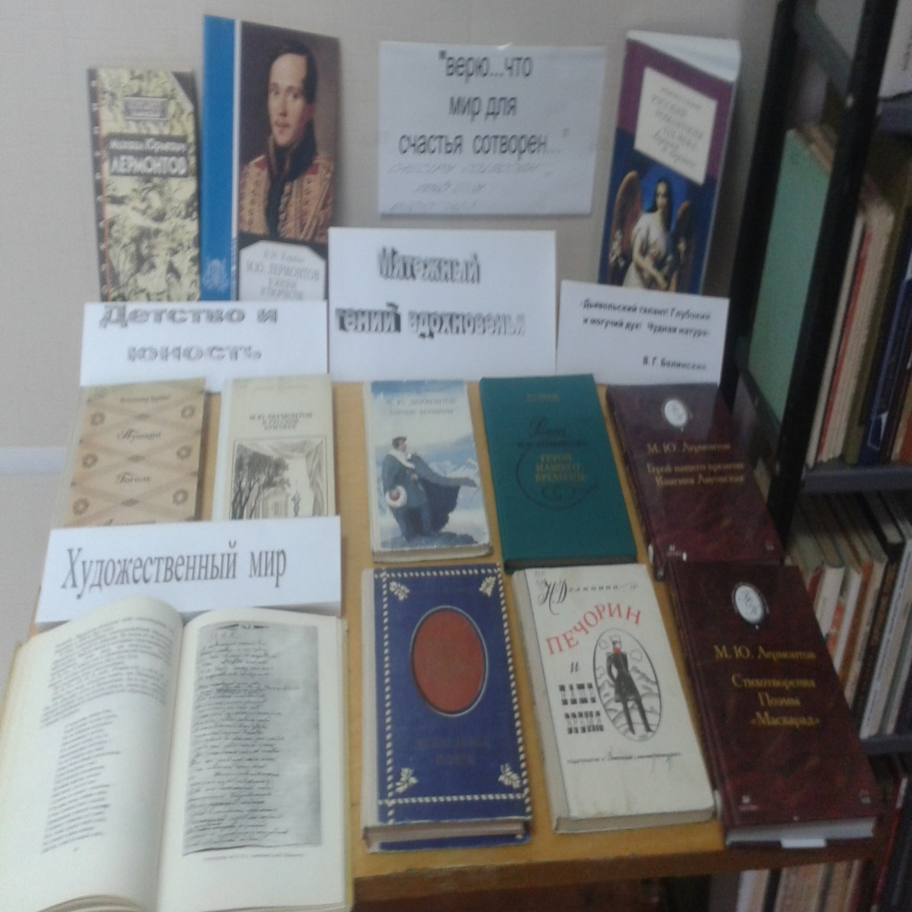
Выставочная деятельность:
Персональные
К 200-летию со дня рождения М.Ю. Лермонтова

Slide 18
Творческая работа библиотекаря (составление буклета по созданию выставки)
Библиотека МБОУ гимназии №63
Познавай мир с книгой

Slide 19
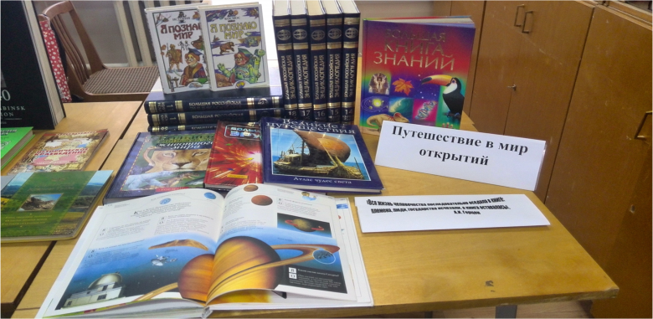
Творческая работа библиотекаря (составление буклета по созданию выставки)
«Вся жизнь человечества последовательно оседала в книге: племена, люди,
государства исчезали, а книга оставалась» А.И. Герцен
С 10 по 20 ноября в библиотеке гимназии №63
будет проведена книжная выставка «Познавай мир с книгой»
“Путешествие в мир открытий».
Автор выставки: Хисматуллина Лилия Зайнулловна
Выставка предназначена для читателей среднего
и старшего школьного возраста, преподавателей

Slide 20
Творческая работа библиотекаря (составление буклета по созданию выставки)
Цель выставки: раскрытие фонда библиотеки гимназии с целью активного вовлечения в процесс чтения; развитие познавательных и эстетических
интересов, расширение кругозора.
Концепция выставки: привлечь внимание, заинтересовать читателя книгой, понимание необходимости книги в современном мире, понимания значимости чтения для подрастающего поколения.
Структура выставки:
Раздел 1. Научно-познавательная литература об истории создания книги и о людях ее создавших.
Раздел 2. Практические советы по руководству детским и юношеским чтением, а также подбор
материала о пользе и значимости выбора нужных книг среди многообразия печатной продукции.
Раздел 3. Книги о книгах –это очерки, эссе, статьи, размышления, высказывания писателей о своем ремесле, проблеме чтения среди молодежи, роли книги в жизни современного человека, общества,
о книголюбах среди нас, как заинтересоваться процессом чтения и полюбить книгу.
При организации выставки были использованы следующие аспекты:
1.Уточнение и согласование темы, целевого и читательского назначения.
2. Предварительное знакомство с темой.
3.Подбор выявленной литературы в фонде.
4. Знакомство с литературой.
5. Отбор литературы.
6. Группировка литературы.
7. Определение структуры выставки.
8. Определение названий разделов, заголовка, подбор цитат, иллюстраций.
9. Размещение выставки.

Slide 21
Журналы и газеты библиотеки гимназии:
Научно-методические
для учителей:
Английский язык
География
История
Физика
Химия
Физическая культура в школе
Школа и производство
Основы безопасности жизнедеятельности
Управление современной школой. Завуч.
Школьные технологии
Классный руководитель
Учительская газета

Slide 22
Научно-познавательные журналы для учащихся:
Юный эрудит
Чудеса и приключения
Вокруг света
Здоровье школьника
ГЕО
Читаем газеты

Slide 23
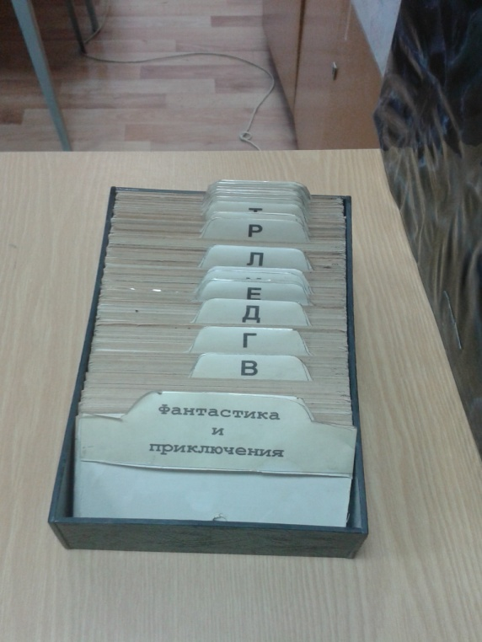
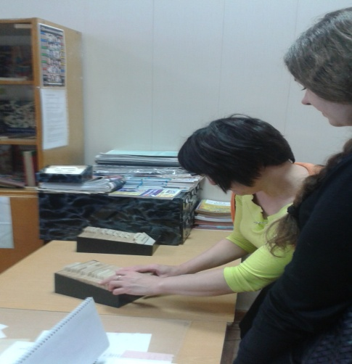
Справочно-библиографическое обслуживание читателей
Создание алфавитного каталога
Картотеки учебной литературы
Картотеки периодики
Экономической картотеки
Картотеки фантастики
и приключений
Списков литературы
Списков новых поступлений
Поиск
литературы

Slide 24
Составление списков рекомендуемой литературы
«И помнит мир спасенный»(о войне)
«Край наш родной»

Slide 25
Благодарю за внимание!

